Slide 1
Ο άξονας και η περιστροφή της Γης – Ημέρα και Νύχτα
Όνομα δασκάλου
Σχολείο

Slide 2
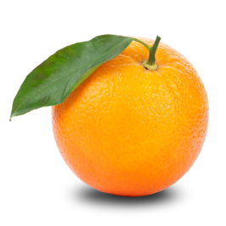
Ημέρα και Νύχτα– Πειραματισμός
Με έναν φακό φώτισε ένα πορτοκάλι.
Τι παρατηρείς;

Slide 3
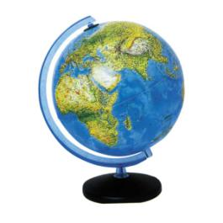
Ημέρα και Νύχτα– Πειραματισμός
Στη συνέχεια τοποθέτησε στη θέση του πορτοκαλιού την υδρόγειο σφαίρα.
Ποια είναι η αιτία φωτισμού της Γης;

Slide 4
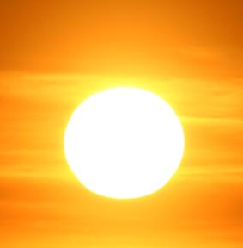
Ημέρα και Νύχτα– Συμπέρασμα
Η αιτία φωτισμού της Γης είναι ο Ήλιος.

Slide 5
Ημέρα και Νύχτα– Πειραματισμός
Αν κουνήσεις τη Γη θα φωτίζεται άλλη περιοχή της.
Είναι δυνατό όμως να φωτίζεται ταυτόχρονα ολόκληρη;
Που νομίζεις ότι οφείλεται αυτό;

Slide 6
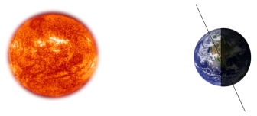
Ημέρα και Νύχτα– Συμπέρασμα
Λόγω του σχεδόν σφαιρικού σχήματος της Γης, κάθε φορά φωτίζεται η μισή ενώ η άλλη μισή μένει αφώτιστη.

Slide 7
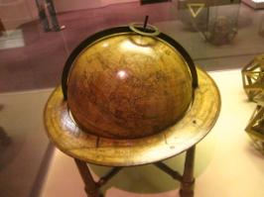
Ημέρα και Νύχτα– Πειραματισμός
Τοποθετήστε ένα αυτοκόλλητο στο σημείο της Ελλάδας πάνω στην υδρόγειο. Αρχίστε να την περιστρέφεται αργά-αργά ενώ ταυτόχρονα τη φωτίζετε. Παρατηρείστε πώς η Ελλάδα θα φωτίζεται, στη συνέχεια θα πέφτει στο σκοτάδι και μετά πάλι θα φωτίζεται.

Slide 8
Ημέρα και Νύχτα– Πειραματισμός
Περιγράψτε τη συνεχή εναλλαγή αυτή χρησιμοποιώντας επιστημονικές εκφράσεις, όπως περιστροφή της Γης γύρω από τον άξονά της, μέρα, νύχτα.

Slide 9
Ημέρα και Νύχτα– Πειραματισμός
Καθώς η Γη περιστρέφεται γύρω από τον εαυτό της φωτίζεται πάντα η μισή με αποτέλεσμα σε κάθε τόπο να έχουμε συνεχή εναλλαγή μέρας και νύχτας.

Slide 10
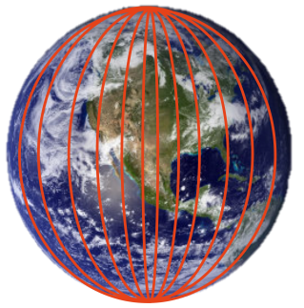
Ημέρα και Νύχτα– Εφαρμογή (1)
Αν στην Ελβετία είναι μεσημέρι, μπορείτε χρησιμοποιώντας την υδρόγειο σφαίρα να βρείτε μία χώρα όπου θα επικρατεί νύχτα;

Slide 11
Ημέρα και Νύχτα– Εφαρμογή (1)
Μία χώρα που σίγουρα θα έχει νύχτα είναι αυτή που θα βρίσκεται αντιδιαμετρικά της Ελβετίας, στο άλλο ημισφαίριο της Γης. Επειδή η Ελβετία έχει γεωγραφικό μήκος 8 μοιρών ανατολικό, η αντιδιαμετρική χώρα θα έχει γεωγραφικό μήκος 172 μοιρών ανατολικό (συνολικά το άθροισμά τους θα είναι 180 μοίρες)

Slide 12
Ημέρα και Νύχτα– Νοητικό πείραμα
Τι θα έπρεπε να συμβεί ώστε η Ελλάδα να έχει συνεχώς μέρα;
Τότε θα είχαν και όλα τα σημεία της Γης μέρα;

Slide 13
Ημέρα και Νύχτα– Νοητικό πείραμα
Θα έπρεπε να σταματήσει η Γη να περιστρέφεται γύρω από τον νοητό άξονά της. Τότε η Ελλάδα θα είχε συνεχώς μέρα και τα αντιδιαμετρικά της σημεία στην υδρόγειο θα είχαν συνεχώς νύχτα.

Slide 14
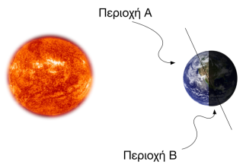
Ημέρα και Νύχτα– Διάρκεια της μέρας
Η διάρκεια της μέρας και της νύχτας δεν είναι πάντα η ίδια στους διάφορους τόπους της Γης. Άλλοτε η μέρα είναι μεγαλύτερη από τη νύχτα και άλλοτε συμβαίνει το αντίστροφο. Αιτία είναι η κλίση που έχει ο νοητός άξονας της Γης.

Slide 15
Ημέρα και Νύχτα– Διάρκεια της μέρας
Για παράδειγμα οι περιοχές Α και Β βρίσκονται στο ίδιο ημισφαίριο της Γης, αλλά λόγω της κλίσης η μία έχει μέρα και η άλλη νύχτα.

